Slide 1
Perspectives pour les énergies renouvelables en France
Alexandre ROESCH, Délégué général
Notes:
Présentation du SER
Messages:
La crise du COVID a montré que les EnR sont des énergies très résilientes: le parc installé, que ce soit dans le domaine de la chaleur ou de l’électricité renouvelable, s’est très bien comporté durant l’état d’urgence sanitaire.
Cette crise a aussi montré que notre système électrique est très robuste et peut, dès aujourd’hui, accueillir d’importantes quantités d’électricité renouvelable, y compris variables, puisque les EnR ont couvert près de 40% de notre production électrique, soit notre objectif pour 2030, durant certains jours de la crise.
Dans un contexte post-COVID, les EnR constitueront un élément essentiel de la relance économique.
Pour cela, nous avons la chance en France d’avoir désormais une feuille de route très claire, la PPE, qui apporte une visibilité forte pour les investisseurs sur les 10 prochaines années.

Slide 2
Les énergies renouvelables : un investissement stratégique pour la France
Valeur ajoutée générée par les énergies renouvelables en suivant la trajectoire de la PPE
Emplois générés par les énergies renouvelables en suivant la trajectoire de la PPE
Nombre d’ETP
En Mds d’euros
+59%
Notes:
Messages :
Le premier élément à garder en tête lorsque l’on parle de financer la transition énergétique, c’est que les EnR sont avant tout un investissement qui va très directement bénéficier à l’économie française. Afin de mesurer cela de manière plus concrète, nous avons confié au cabinet EY un étude afin de quantifier la contribution des énergies renouvelables à l’économie de la France et de ses territoires, sur la période 2019- 2018, en considérant que la trajectoire de la PPE sera mise œuvre.
Parmi les différents enseignements de cette étude, trois éléments sont importants dans le contexte actuel :
Les EnR vont créer près de 100 000 emplois dans les 10 ans à venir. Les ETP générés par les différentes filières renouvelables passeront de 166 000 directs et indirects aujourd’hui à 264 000 en 2028.
Les EnR créent de la valeur pour l’économie française : la VA générée chaque année par les Enr passera de 15 milliards aujourd’hui à 24 milliards d’EUR en 2028. 80% de cette valeur économique sera localisée en France.

Slide 3
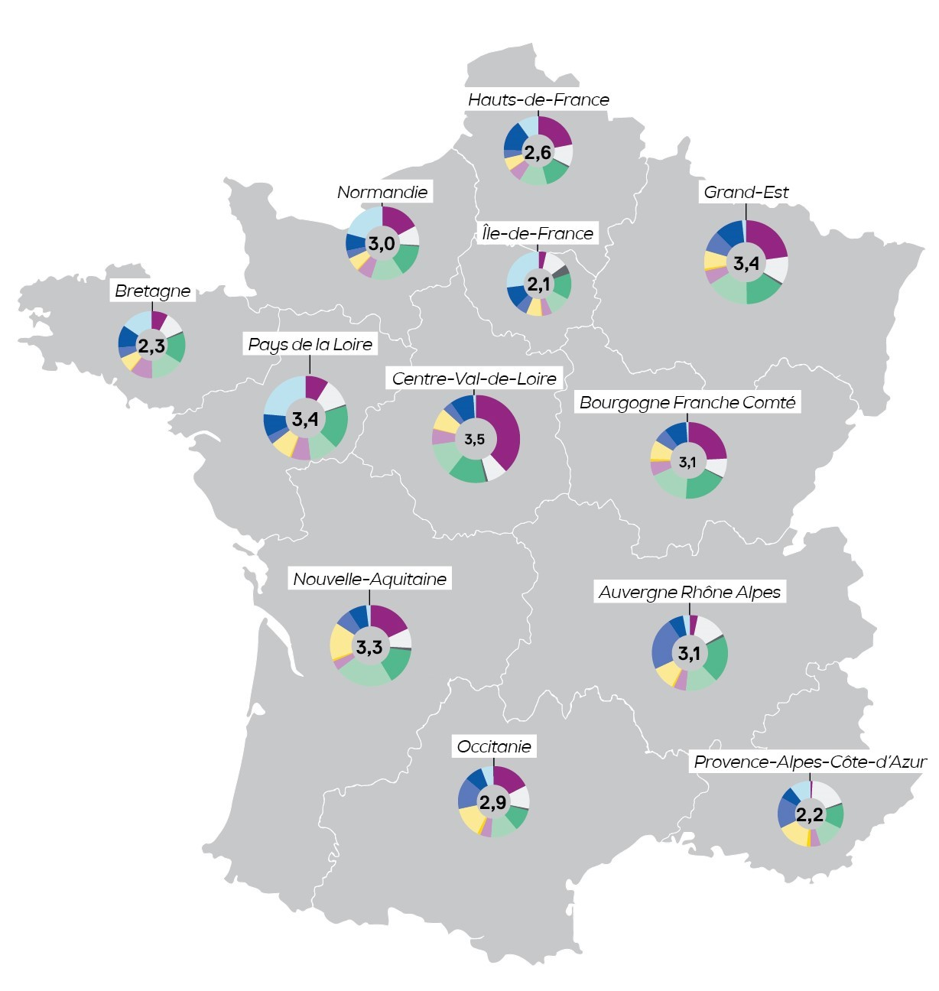
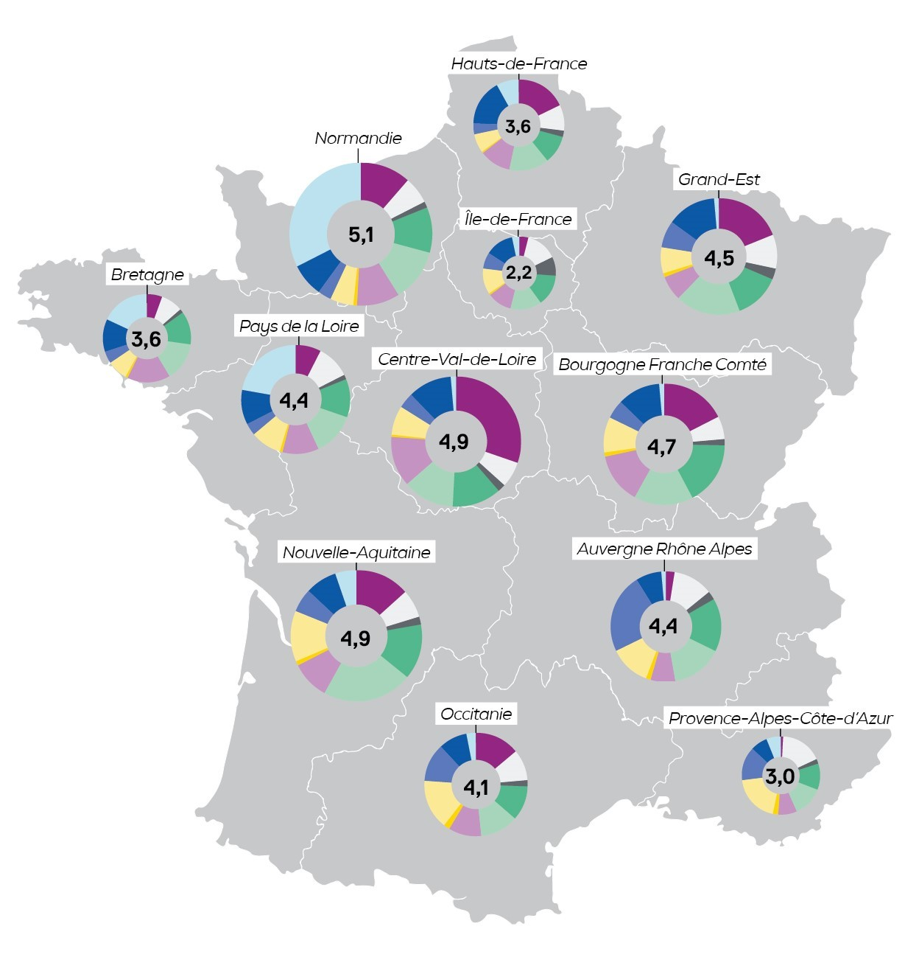
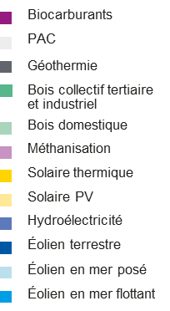
Une contribution qui irriguera l’ensemble des régions françaises
Nombre d’emplois pour mille habitants par région
En 2019
En 2028
Notes:
Messages :
Dans le contexte de relance, créer des emplois et de la valeur ne suffit pas. Il faut que l’ensemble des territoires puissent bénéficier de la relance.
Et c’est le 3ème enseignement important de cette étude : notre modélisation montre que les apports (création d’emplois et création de VA) des EnR se distribueront de manière très homogène entre les différentes régions françaises. Près d’un tiers des retombées fiscales liées aux EnR, qui sont estimées à 1 milliards d’euros en 2019, bénéficient directement aux communes et intercommunalités.

Slide 4
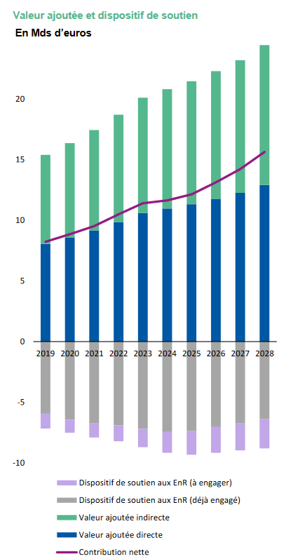
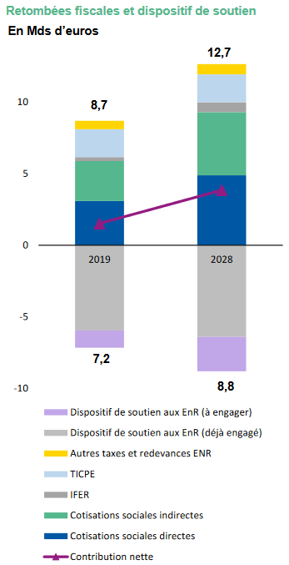
Un effet de levier sur l’économie française
Les retombées fiscales liées aux EnR sont déjà supérieures aux montants de soutien public
1 EUR de soutien public investi dans les EnR = 2,1 EUR de valeur ajoutée dans les territoires
Les nouvelles capacités EnR pèseront peu sur le soutien public.
Le montant des soutiens aux EnR va décroître dès 2025.
Notes:
Plusieurs éléments à avoir en tête lorsque l’on parle du financement de la transition énergétique:
Les EnR créent un vrai effet de levier sur l’économie : non seulement elles génèrent, dès aujourd’hui, des retombées fiscales qui sont supérieures aux montants de soutien public qui leur sont consacrés, mais pour chaque EUR de soutien public investi, la valeur ajoutée créée pour l’économie est de 2,1 EUR en 2019.
Les montants de soutien public correspondent en fait, dans leur très grande majorité, au soutien apporté aux capacités installées dans le passé. Le niveau de soutien pour les nouvelles capacités renouvelables seront beaucoup plus limitées.
Le montant total du soutien public va décroître dès 2025.

